Slide 1




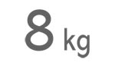

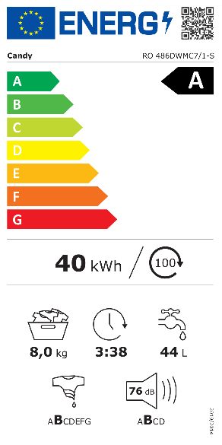

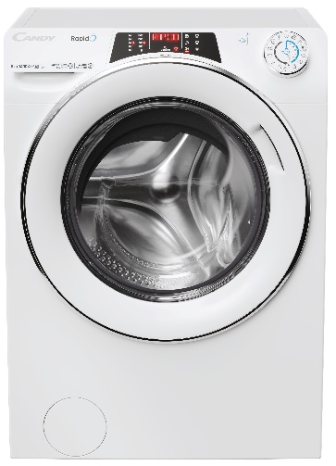

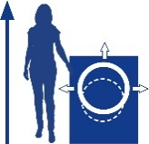



RO 486DWMC7/1-S
Předem plněná automatická pračka RapidÓ
9 rychlých cyklů, Wifi + Bluetooth, pára, dotykový displej s češtinou, invertorový motor Speed Drive, A-15 %
Parametry odpovídají Nařízení v přenesené pravomoci: (EU) 2019/2014
Více informací o výrobku naleznete pod tímto QR kódem:
Hlavní vlastnosti (Nařízení v přenesené pravomoci: (EU) 2019/2014)
Třída energetické účinnosti A
Marketingové označení en. účinnosti: o 15 % úspornější než třída A
Jmenovitá kapacita (kg) 8
Spotřeba energie na 1 cyklus programu Eco 40-60 (kWh) 0,401
Spotřeba energie na 100 cyklů programu Eco 40-60 (kWh) 40
Spotřeba vody na 1 cyklus v programu Eco 40-60 (l) 44
Otáčky při odstřeďování (ot./min) 1351
Třída účinnosti sušení odstřeďováním B
Trvání programu Eco 40-60 (h:min) 3:38
Úroveň emisí hluku ve fázi odstřeďování (dB(A) re 1 pW) 76
Emisní třída hluku šířeného vzduchem při odstřeďování B
Technologie
Wifi + Bluetooth připojení - možnost ovládat pračku přes aplikaci hOn se širokou škálou dodatečných informací a funkcí
Kompatibilní s hlasovými asistenty Alexa a Google (pouze v ENG)
Snap&Wash – vyfoť prádlo a aplikace vybere nejvhodnější rychlý cyklus s dalšími nastaveními
Quick & Clean – smísení vody a detergentu pro dosažení dokonalých výsledků již při 30 °C
9 Rychlých programů do 1 hod
Parní hygienický plus – certifikace The British Allergy Foundation
Smart Wash - automaticky přizpůsobí účinnost praní objemu a typu náplně pro nejlepší výsledky. Pára na konci cyklu pomáhá hloubkově uvolnit vlákna oblečení a usnadňuje žehlení.
Energetická spotřeba je o 15 % nižší než ve třídě A
Programy
16 programů základních + Wifi programy
Rychlý speciální 39 min, Rychlý hygienický plus 59 min, Rychlé smíšené a barevné 20°C 59 min, Rychlá perfektní bavlna 59 min, Snadné žehlení plus – Parní program 39 min, Rychlý jemný 59 min, Rychlý pro malé náplně 14, 30, 44 min, Máchání, Odčerpání + Odstřeďování, Vlna/Ruční praní, Syntetika, Bavlna, Eco 40 – 60°, Smart Wash (s párou na konci cyklu), Wifi programy
Funkce
Odložený start až 24 hod, Předpírka, Extra máchání, Hygienický+, Rychlý/Nastavení míry znečištění (3)/ Úroveň páry (3 parní funkce), Snadné žehlení, Nastavení teploty praní, Nastavení otáček odstřeďování, Zablokování tlačítek
Bezpečnost
Bezpečnostní zámek dveří
Ochrana proti úniku vody Antioverflow; Ochrana proti přepěnění
Konstrukce
Horizontální dotykový displej na hraně dvířek - ergonomické ovládání
6místný digitální displej v češtině; Invertorový motor Speed Drive – Tichý chod
Objem bubnu 58 l; Materiál bubnu Nerez/ vany Silitech
Buben Shiatsu – masážní body na povrchu pro šetrnou péči o tkaniny
Šířka dvířek 35 cm / Úhel otevírání dvířek 180°
Ovládání
přes aplikaci
hOn díky připojení
k Wifi
Parní hygienický plus - program certifikovaný BAF
Energetická spotřeba o 15 % nižší než ve třídě A
A-15 %
Tichý chod
Invertorový motor Speed Drive
Ošetření párou pro snadné žehlení
Maximální komfort
při ovládání bez ohýbání
Snap&Wash vyfoť prádlo, aplikace ti vybere cyklus
Logistická data
Kód 31019863
EAN 8059019077802
Barva Bílá s chromovanou hranou dvířek
Rozměry výrobku v x š x h (mm) 850 x 600 x 530
Čistá váha výrobku (kg) 63
Rozměry balení v x š x h (mm) 890 x 650 x 560
Hmotnost s obalem (kg) 65
Smísení pracího prostředku s vodou

